Slide 1
107學年度 高三技優甄審 甄選入學會議
輔導處資料組報告

Slide 2
高三畢業班重要行事曆 4月
活動主題 | 日 期 | 事 項 | 負責單位（人） | 資 料
說明會 | 4月18日(四) | 舉辦科主任暨三年級導師升學輔導及甄選入學登記分發座談會 | 輔導處 | 甄選入學及聯合登記分發實施計畫
說明會 | 4月18日(四) | 甄選入學+技優準備階段報名作業說明會 | 教務處 | 13:50至35號電腦教室
技優 | 4 /19日 (五） 第5.6節 | 20位341班志工同學訓練 | 341
技優 說明會 | 4月19日(五) 第7節課 | 技優學生選填志願說明會 | 教務處 輔導處 | 四樓大會議室
技優 | 4月20-23日 | 技優學生備審資料完備
技優 | 4月24日(三)前 | 學生完成技優積分表志願選填模擬表，並給家長簽章。 導師依據學生提供備審資料「其他」項給分及「模擬志願表」初審 | 技優學生 家長 導師 | 導師督導之
技優 | 4月25日(四)前 | 複審 技優甄審積分表、志願選填模擬表、核算學生個人積分並排序 | 學程主任 | 學程主任

Slide 3
高三畢業班重要行事曆 5月
技優 | 5月1日(三) 8:00~15:00 | 技優甄審學生依積分排序填寫志願(每人5個志願) | 輔導處 | 輔導處2樓
說明會 | 5月6日(ㄧ) | 畢業班說明會 | 教務處 | 早上9:10體育館
說明會 | 5/7（二） | 升學手冊說明會 高三導師升學經驗分享- 321林欣穎老師 | 輔導處 | 2.3.4節學生場 中午 老師場 4樓大會議室
技優 | 5月10日(四) | 技優甄審網路報名，繳交報名資料 | 教務處 電腦教室 | 35.36號電腦教室填報
講座一 | 5月16日(四)第3-4節 | 簡章導讀與備審資料準備- 明新科大葉慈章老師 | 輔導處 | 輔導處2樓 自由報名參加
 | 5月23日(四) | 寄發統測成績單 叮嚀給家長簽名 | 聯招會
甄選 | 5月27日(ㄧ) | 第1節導師運用，導師協助完成「甄選入學志願模擬單」。 甄選入學校內登記作業上午2-4節 | 導師 輔導處、學程主任、導師 | 各班教室 甄選入學登記作業時間及位置圖
甄選 | 5/27(ㄧ) | 第一階段集體報名及繳報名費(可選3校系) | 教務處 | 第7節派代表至35電腦教事件報名電子檔
甄選/聯登 | 5/30(四) | 辦理甄選第二階段報名及聯合登記分發報名作業說明會 | 教務處 | 9:10體育館集合

Slide 4
高三畢業班重要行事曆 6月

Slide 5
高三畢業班重要行事曆7.8.9月
技優 | 7月3日 | 技優甄審放榜 | 聯招會
甄選 | 7月3日11:00 | 甄選入學網路選填志願序 | 教務處、學程主任、輔導處、導師 | 教學樓35.36電腦教室
甄選 | 7月10日 | 甄選入學放榜 | 聯招會 教務處
分發 | 7月25日至7月30日 | 聯合登記網路選填志願 導師協助完成「聯合登記分發志願選填單」 | 輔導處 教務處 導師 | 教學樓電腦教室
分發 | 8月6日 | 聯合登記日間部分發放榜 | 聯招會
 | 8月20日 | 繳回學生進路表、學生登記分發網路選填志願表、 | 導師 | 學生進路追蹤表
 | 9月1日 | 統整應屆生進路表 | 輔導處

Slide 6
技優甄審-137位

Slide 7
102-105學年度技優甄審狀況
年度 | 正取人次 | 參加技優 | 乙級人數 | 最後錄取人數
103 學年度 | 41 | 94 | 216 | 38
 |  |  |  | 40.4%
104 學年度 | 30 | 71 | 140 | 30
 |  |  |  | 42.25%
105 學年度 | 44 | 75 | 150 | 44
 |  |  |  | 58.7%
106 學年度 | 44 | 70 | 136 | 44
 |  |  |  | 62.8%

Slide 8
技優甄審-汽車修護27位
1 | 汽311 | 1 | 王宏鈞 | 汽車修護乙級
2 | 汽311 | 3 | 古建宸 | 汽車修護乙級
3 | 汽311 | 6 | 池奇峰 | 汽車修護乙級
4 | 汽311 | 7 | 何丞政 | 汽車修護乙級
5 | 汽311 | 13 | 尚品威 | 汽車修護乙級
6 | 汽311 | 14 | 林雲翔 | 汽車修護乙級
7 | 汽311 | 17 | 魏浚庭 | 汽車修護乙級
8 | 汽311 | 18 | 胡聖 | 汽車修護乙級
9 | 汽311 | 20 | 張子濰 | 汽車修護乙級
10 | 汽311 | 21 | 郭泓瑋 | 汽車修護乙級
11 | 汽311 | 24 | 彭文聖 | 汽車修護乙級
12 | 汽311 | 25 | 彭日駿 | 汽車修護乙級
13 | 汽311 | 27 | 彭康豪 | 汽車修護乙級
14 | 汽311 | 37 | 溫重賢 | 汽車修護乙級
15 | 汽311 | 38 | 鍾昇穎 | 汽車修護乙級

Slide 9
技優甄審-汽車修護27位
16 | 汽311 | 39 | 劉玉釤 | 汽車修護乙級
17 | 汽311 | 40 | 羅浩軒 | 汽車修護乙級
18 | 汽311 | 41 | 潘俊宇 | 汽車修護乙級
19 | 汽311 | 43 | 曾彥立 | 汽車修護乙級
20 | 汽312 | 36 | 楊竣翔 | 汽車修護乙級
21 | 汽312 | 43 | 劉忠弦 | 汽車修護乙級
22 | 汽313 | 4 | 朱磬祥 | 汽車修護乙級
23 | 汽313 | 8 | 鍾承諺 | 汽車修護乙級
24 | 汽313 | 14 | 邱久翔 | 汽車修護乙級
25 | 汽313 | 31 | 陳威儒 | 汽車修護乙級
26 | 汽313 | 40 | 楊泰源 | 汽車修護乙級
27 | 汽313 | 42 | 黃柏融 | 汽車修護乙級

Slide 10
技優甄審-電腦硬體裝修-18位
1 | 訊321 | 2 | 王傳賢 | 電腦硬體裝修乙級
2 | 訊321 | 8 | 蘇祐民 | 電腦硬體裝修乙級
3 | 訊321 | 9 | 龐佳立 | 電腦硬體裝修乙級
4 | 訊321 | 10 | 李易昇 | 電腦硬體裝修乙級
5 | 訊321 | 14 | 林祐霆 | 電腦硬體裝修乙級
6 | 訊321 | 17 | 范祥瑜 | 電腦硬體裝修乙級
7 | 訊321 | 19 | 徐偉軒 | 電腦硬體裝修乙級
8 | 訊321 | 20 | 張昀凱 | 電腦硬體裝修乙級
9 | 訊321 | 25 | 郭佳淇 | 電腦硬體裝修乙級
10 | 訊321 | 27 | 劉威廷 | 電腦硬體裝修乙級
11 | 訊321 | 28 | 陳信位 | 電腦硬體裝修乙級
12 | 訊321 | 30 | 蔡文誠 | 電腦硬體裝修乙級
13 | 訊321 | 31 | 彭慶陞 | 電腦硬體裝修乙級
14 | 訊321 | 33 | 劉祐慈 | 電腦硬體裝修乙級
15 | 訊323 | 17 | 莊子傑 | 電腦硬體裝修乙級
16 | 訊三甲 | 3 | 陳勝豪 | 電腦硬體裝修乙級
17 | 訊三甲 | 11 | 藍欣穎 | 電腦硬體裝修乙級
18 | 訊三甲 | 20 | 彭奕璋 | 電腦硬體裝修乙級

Slide 11
技優甄審-儀表電子10位
1 | 綜332 | 6 | 余修磑 | 儀表電子乙級
2 | 綜332 | 8 | 謝劭霆 | 儀表電子乙級
3 | 綜332 | 14 | 鄭彥菩 | 儀表電子乙級
4 | 綜332 | 25 | 張華偉 | 儀表電子乙級
5 | 綜332 | 28 | 陳其宏 | 儀表電子乙級
6 | 綜332 | 33 | 彭君達 | 儀表電子乙級
7 | 綜332 | 34 | 彭奕凱 | 儀表電子乙級
8 | 綜332 | 36 | 彭駿諺 | 儀表電子乙級
9 | 綜332 | 37 | 黃鈺崴 | 儀表電子乙級
10 | 綜332 | 43 | 賴文翔 | 儀表電子乙級

Slide 12
技優甄審-電腦軟體應用乙級50位
1 | 資341 | 1 | 王翔緯 | 電腦軟體應用乙級
2 | 資341 | 2 | 何欣怡 | 電腦軟體應用乙級
3 | 資341 | 3 | 余竹凱 | 電腦軟體應用乙級
4 | 資341 | 5 | 吳宥嬋 | 電腦軟體應用乙級
5 | 資341 | 6 | 吳鈞煒 | 電腦軟體應用乙級
6 | 資341 | 7 | 宋梓宏 | 電腦軟體應用乙級
7 | 資341 | 8 | 李伯鴻 | 電腦軟體應用乙級
8 | 資341 | 9 | 鄭伊庭 | 電腦軟體應用乙級
9 | 資341 | 11 | 林芯羽 | 電腦軟體應用乙級
10 | 資341 | 13 | 洪瑄梵 | 電腦軟體應用乙級
11 | 資341 | 14 | 洪嘉彤 | 電腦軟體應用乙級
12 | 資341 | 15 | 范翊真 | 電腦軟體應用乙級
13 | 資341 | 16 | 孫孟綺 | 電腦軟體應用乙級
14 | 資341 | 18 | 翁翊凱 | 電腦軟體應用乙級
15 | 資341 | 19 | 謝欣樺 | 電腦軟體應用乙級

Slide 13
技優甄審-電腦軟體應用乙級50位
16 | 資341 | 21 | 張雅雯 | 電腦軟體應用乙級
17 | 資341 | 22 | 莊永成 | 電腦軟體應用乙級
18 | 資341 | 23 | 許佳榆 | 電腦軟體應用乙級
19 | 資341 | 24 | 陳明勝 | 電腦軟體應用乙級
20 | 資341 | 25 | 陳冠杰 | 電腦軟體應用乙級
21 | 資341 | 26 | 陳奕任 | 電腦軟體應用乙級
22 | 資341 | 29 | 曾俊瑋 | 電腦軟體應用乙級
23 | 資341 | 30 | 曾郁芳 | 電腦軟體應用乙級
24 | 資341 | 32 | 黃于茹 | 電腦軟體應用乙級
25 | 資341 | 34 | 黃彬慎 | 電腦軟體應用乙級
26 | 資341 | 35 | 黃暘弼 | 電腦軟體應用乙級
27 | 資341 | 37 | 楊喻庭 | 電腦軟體應用乙級
28 | 資341 | 41 | 劉緯軒 | 電腦軟體應用乙級
29 | 資341 | 42 | 廖怡萱 | 電腦軟體應用乙級
30 | 資341 | 43 | 廖博彥 | 電腦軟體應用乙級

Slide 14
技優甄審-電腦軟體應用乙級50位
31 | 資342 | 3 | 朱宇炫 | 電腦軟體應用乙級
32 | 資342 | 4 | 何芝琳 | 電腦軟體應用乙級
33 | 資342 | 9 | 沈芳如 | 電腦軟體應用乙級
34 | 資342 | 11 | 周佳怡 | 電腦軟體應用乙級
35 | 資342 | 12 | 周語暄 | 電腦軟體應用乙級
36 | 資342 | 17 | 林沿辰 | 電腦軟體應用乙級
37 | 資342 | 24 | 張舒妤 | 電腦軟體應用乙級
38 | 資342 | 26 | 梁詠涵 | 電腦軟體應用乙級
39 | 資342 | 29 | 郭承睿 | 電腦軟體應用乙級
40 | 資342 | 31 | 高翊捷 | 電腦軟體應用乙級
41 | 資342 | 34 | 陳雅綸 | 電腦軟體應用乙級
42 | 資342 | 37 | 黃依純 | 電腦軟體應用乙級
43 | 資342 | 38 | 黃得筌 | 電腦軟體應用乙級
44 | 資342 | 40 | 楊晏菱 | 電腦軟體應用乙級
45 | 資342 | 42 | 蘇嘉媜 | 電腦軟體應用乙級
46 | 資342 | 46 | 鄧怡萱 | 電腦軟體應用乙級
47 | 資342 | 49 | 范宇辰 | 電腦軟體應用乙級
48 | 資343 | 8 | 高冠宏 | 電腦軟體應用乙級
49 | 資三甲 | 8 | 吳素琴 | 電腦軟體應用乙級
50 | 資三甲 | 20 | 張郁琦 | 電腦軟體應用乙級

Slide 15
技優甄審-印前製程23位
1 | 綜351 | 12 | 范雅淳 | 印前製程乙級
2 | 綜351 | 15 | 徐詩琪 | 印前製程乙級
3 | 綜351 | 24 | 陳紫榕 | 印前製程乙級
4 | 綜351 | 36 | 詹惟晴 | 印前製程乙級
5 | 綜351 | 43 | 鄧鈞羽 | 印前製程乙級
6 | 綜352 | 1 | 毛秉文 | 印前製程乙級
7 | 綜352 | 9 | 林庭妤 | 印前製程乙級
8 | 綜352 | 21 | 羅惠珊 | 印前製程乙級
9 | 綜352 | 25 | 羅文軒 | 印前製程乙級
10 | 綜352 | 27 | 陳羿晴 | 印前製程乙級
11 | 綜352 | 28 | 羅逸婷 | 印前製程乙級
12 | 綜352 | 29 | 陳麒翰 | 印前製程乙級
13 | 綜352 | 32 | 曾怡婷 | 印前製程乙級
14 | 綜352 | 37 | 林采慧 | 印前製程乙級
15 | 綜352 | 35 | 黃采羚 | 印前製程乙級

Slide 16
技優甄審-印前製程23位
16 | 綜352 | 42 | 戴憲宇 | 印前製程乙級
17 | 綜352 | 45 | 鍾亞芸 | 印前製程乙級
18 | 綜353 | 21 | 陳宏易 | 印前製程乙級
19 | 綜353 | 28 | 黃巧涵 | 印前製程乙級
20 | 綜353 | 35 | 廖玉婷 | 印前製程乙級
21 | 綜353 | 36 | 廖珈燁 | 印前製程乙級
22 | 綜353 | 45 | 鍾佳芸 | 印前製程乙級
23 | 綜353 | 47 | 魏君儀 | 印前製程乙級

Slide 17
技優甄審-技藝競賽9位
1 | 汽311 | 1 | 彭康豪 | 中等學校工業類技藝競賽-汽車修護組第二十五名
2 | 汽311 | 43 | 曾彥立 | 中等學校工業類技藝競賽-汽車修護組第三十二名
3 | 汽313 | 31 | 陳威儒 | 中等學校工業類技藝競賽-汽車噴漆組第十二名
4 | 綜361 | 44 | 劉姿忻 | 中等學校家事類技藝競賽-教具製作組第二十六名
5 | 綜364 | 20 | 鄧思瑩 | 中等學校家事類技藝競賽-美顏組第八名
6 | 資341 | 26 | 陳奕任 | 中等學校商業類技藝競賽-文書處理組第四十一名
7 | 綜351 | 19 | 陳佩妗 | 中等學校商業類技藝競賽-商業廣告組第十一名
8 | 綜351 | 47 | 藍苡瑄 | 中等學校商業類技藝競賽-商業廣告組第四十六名
9 | 綜391 | 26 | 莊子瑤 | 中等學校商業類技藝競賽-中餐烹飪組第二十七名

Slide 18
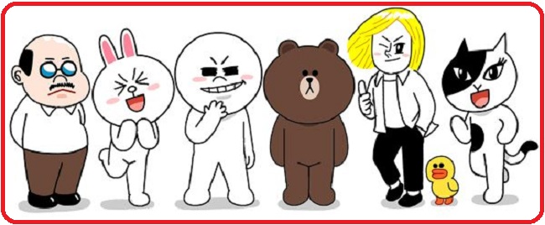
技優甄審校內推薦名額 乙級技優名額107-2.xlsx

Slide 19
技優甄審-積分表與 志願模擬選填表(5個志願)
技優積分表107-2.doc
4月19日(五)第7節課技優學生填寫志願說明會-新大樓4樓
4/24(四)前學生完成技優積分表+志願選填模擬表，並給家長簽名，導師完成初審
4/25(五)前科主任完成學生技優積分表與志願選填模擬表複審

Slide 20
技優甄審積分排序與志願序 技優積分及志願序107-2.xlsx
5/1(一)技優甄審學生依志願填寫志願(每人五志願)-輔導處2樓

Slide 21
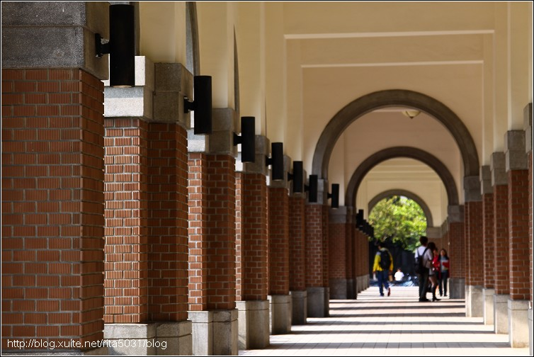
甄選入學

Slide 22
102-105學年度甄選入學狀況
年度 | 參加甄選入學人數 | 甄選入學 選填人次 | 最後錄取人數
103 學年度 | 572 | 969 | 425
 |  |  | 74.3%
104 學年度 | 563 | 1687 | 355
 |  |  | 63.1%
105 學年度 | 503 | 922 | 383
 |  |  | 76.1%
106 學年度 | 553 | 1312 | 354
 |  |  | 64%

Slide 23
感謝
謝謝張勇謙組長指導製作選填志願系統
感謝資處科提供341班乙級電腦高手，協助資料輸入。
謝謝林欣穎老師協助分享升學經驗。

Slide 24
協助事項
註冊組提供跨考學生成績給柯柯+儒儒姐姐。
科主任、導師協助跨考學生志願選填。
跨群類別 | 名稱 | 招生群別 | 班級 | 人數
52 | 家政群(幼保+時尚) | 12+13 | 363 | 1
53 | 商管外語群(英語) | 09+15 | 373 | 2
 |  |  | 374 | 1
54 | 商管外語群(日文) | 09+16 | 371 | 3
 |  |  | 374 | 1
55 | 商管外語群(英+日) | 15+16 | 371 | 1

Slide 25
班導師協助事項
務必要在學生考統測之後使用，本校升學輔導手冊
甄選入學啟用時間:5/24（五）早上9點
甄選入學志願預選單107-2.doc
5/27第1節導師協助完成甄選入學預選單(10個志願)
聯合登記分發啟用時間:7/25（四）晚上6點

Slide 26
甄選入學校內推薦名額
甄選入學名額107-2.xls

Slide 27
甄選入學3志願
學生必須完成預選表單後， 才能參與校內推薦登記作業
甄選入學志願預選單107-2.doc

Slide 28
甄選入學校內登記作業時間及位置圖
日期：108年5月27日(五)第2-4節
科群 | 高三人數 | 工作人員 | 位置
電訊科 | 161 | 謝其杰主任 吳聲進老師 林欣穎老師 | 新大樓東側3樓第三演講廳（100人座）
資處科 | 133 | 高偉強主任 詹淑惠老師 | 新大樓東側2樓第一演講廳（72人座）
設計群 | 142 | 呂奇品主任 張子謙老師 | 新大樓5樓繪圖教室
幼保類 | 46 | 古淑瑩主任 吳淑惠老師（國文） | 教保活動教室
時尚造型 | 81 | 劉宜蓉主任 范宛諭老師 | 新大樓東側2樓201-202教室（78人座）
餐旅群 | 329 | 沈淑婷主任 黃禎瑩老師 鄧鈞文師傅 | 觀餐科飲調教室
應用外語群 | 129 | 葉建誠主任 陳貞伶老師 | 輔導處2樓(150人)
汽修科 | 121 | 盧聖心主任 | 新大樓東側2樓203教室
輔導處 |  | 林德明主任 連惠雯組長 譚小珠組長 張菁芬老師 張雅嵐老師
資媒組長 |  | 張勇謙組長
1.5/27(一)第1節為高三導師運用時間，請協助換課事宜。 2.5/27(一)第2-4節表列工作人員請公假派代。

Slide 29
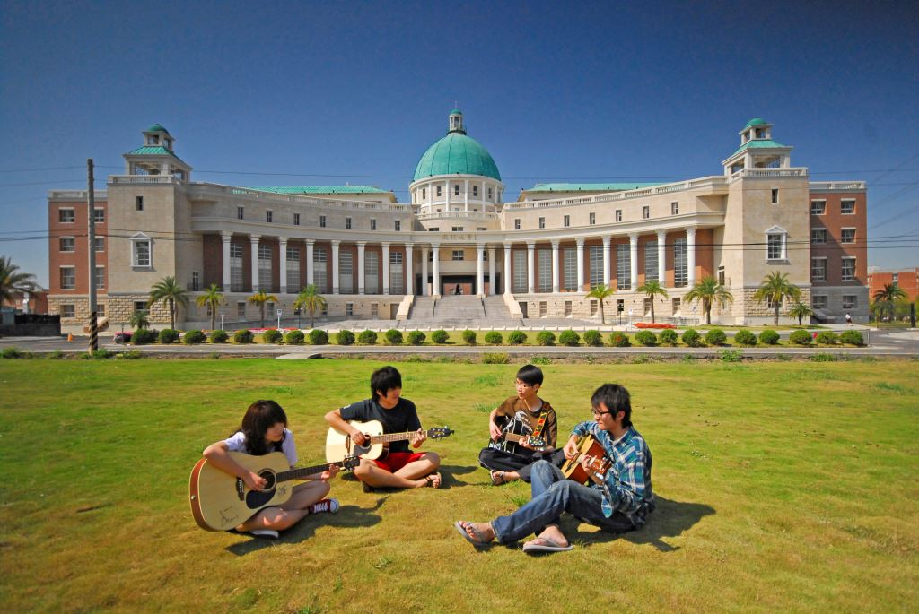
高三畢業班五月重要行程
高三畢業班5月重要行程
大學入班級參訪宣導活動
請導師指派盡責負責之人員至輔導處帶大專師長入班(每周均會發行程表，隨時更新敬請公告)
臨時班級有事，請務必提前告知資料組。
技專宣導日程107-2.xls

Slide 30
大學參訪注意事項
(1)準時集合，服儀整齊，未依規定穿著視同服儀違規以校規論處，並不得前往參觀。(請統一穿著體育服)
(2)校外違規經發現加重處份。
(3）攜帶相機，隨時取影，做為推甄備審資料，有助錄取機會。
(4)參觀時注意禮節，詢問時態度言語要謙虛，尊重導引人員指導。注意安全，勿脫隊。
(5)請導師協助拍6-10張照片，麻煩傳給惠雯(Line iD:
goalle) ，以利作成果檔案資料。
祝 參觀愉快~輔導處謹上

Slide 31
高三導師暑假期間最後ㄧ件事

Slide 32
高三導師請於8/20前交回資料
請各位老師進入ftp://140.126.180.31
學輔中心→高三升學進路107.2
106-2升學進路

Slide 33
輔導處感謝您的配合

